Slide 1
Mentale Gesundheit –
Erfolgreiche Projekte für junge Menschen
PEkG webinar
Online , 30. April 2025

Slide 2
Mentale Gesundheit – die Europäische Perspektive
Mentale Gesundheit gehört zu den Prioritäten der EU Kommission, die seit 25 Jahren Projekte und Aktionen in diesem Bereich fördert.
Beispiel: https://health.ec.europa.eu/publications/european-framework-action-mental-health-and-wellbeing_en 2016

Slide 3
Überblick über die Aktionen der EU-Kommission im Bereich Mentale Gesundheit
Gute und vielversprechende Praxisbeispiele
“Zusammen Gesünder” – “Healthier Together” Initiative
Kapazitätsaufbau und Aus- und Weiterbildung im Bereich Mentale Gesundheit
EU Unterstützungspaket Gegen Stigma und Diskriminierung

Slide 4
Praxisbeispiele
Best Practice Portal
Enthält 29 Praxisbeispiele aus verschiedenen Ländern
Lässt sich nach Schlüsselworten durchsuchen
Aktuell: alle aus dem Jahr 2024
Joint Action ImpleMENTAL
Bringt 21 Staaten zusammen, unterstützt von der WHO
Fokus auf Training und Kapazitätsaufbau
European alliance Against Depression – Best project
Werkzeug zur Selbsthilfe
10 Mitgliedsstaaten beteiligt

Slide 5
Praxisbeispiele für Kinder und Jugendliche
Icehearts Europe
Aus Finnland, speziell für Kinder mit besonderen Bedürfnissen
Let’s talk about children
14 Partnerorganisationen aus verschiedenen Ländern
Geleitet von Mental Health Europe
ist eine kurze, evidenzbasierte, kindzentrierte psychosoziale Intervention zur Förderung der psychischen Gesundheit von Kindern und zur Verhinderung der Weitergabe von Problemen zwischen den Generationen, indem Stärken, Ressourcen und alltägliche Lösungen für Kinder, Eltern, Lehrer und das Netzwerk der Familien ermittelt werden.

Slide 6
“Zusammen Gesünder” – “Healthier Together” Initiative
Exisitiert seit 2022
„Psychische Gesundheit und neurologische Störungen“ sind einer der fünf Hauptbereiche, die diese Initiative behandelt.
Die Arbeit der Initiative zur psychischen Gesundheit konzentriert sich auf vier Schwerpunktbereiche:
Förderung günstiger Bedingungen für die psychische Gesundheit und Stärkung der Resilienz, Umsetzung von Maßnahmen zur Förderung der psychischen Gesundheit in allen Bereichen
Förderung des psychischen Wohlbefindens und Prävention psychischer Störungen
Verbesserung des rechtzeitigen und gleichberechtigten Zugangs zu qualitativ hochwertigen psychosozialen DienstenSchutz der Rechte,
Förderung der sozialen Eingliederung und Bekämpfung der mit psychischen Problemen verbundenen Stigmatisierung

Slide 7
Kapazitätsaufbau und Aus- und Weiterbildung im Bereich Mentale Gesundheit
Projekte zur Unterstützung der nationalen Aktionen im Bereich Mentale Gesundheit zusammen mit der WHO un der OECD
EU-PROMENS Projekt:
Januar 2024 – Dezember 2026
Bietet multidisziplinäre Schulungen im Bereich Mentale Gesundheit für Lehrkräfte, Erzieher und Erzieherinnen, Sozialarbeiter und Sozialarbeiterinnen sowie andere Berufsgruppen aus dem Gesundheitsbereich

Slide 8
EU Unterstützungspaket gegen Stigma und Diskriminierung
Praxisbeispielsammlung
https://health.ec.europa.eu/document/download/b9a2ca0f-784d-4652-8625-ebee22a8e036_en?filename=ncd_stigma_bp_sp_en.pdf
Diskussionspapier
https://health.ec.europa.eu/document/download/43b32ed8-8741-4976-9783-b37925ec097f_en?filename=ncd_mh_stigma_discrimination_paper_en.pdf

Slide 9
Finanzielle Unterstützung
Zuständige Stelle:
HaDEA – European Health and Digital Executive Agency
https://hadea.ec.europa.eu/news/hadea-celebrates-world-mental-health-day-discover-eu4health-and-horizon-projects-supporting-mental-2023-10-10_en

Slide 10
Finanzielle Unterstützung
The call for tenders on Capacity-building and trainings for health professionals supports the Commission’s approach to mental health through training programmes on mental health for health professionals.
The Peace of Mind, MESUR, WELL-U and U-RISE projects are focusing on implementing mental health interventions adapted to the specific and diverse needs of refugees and displaced people from Ukraine.
STEP-IN and MENTALITY are working on raising awareness of the effects that the COVID-19 pandemic has had on vulnerable communities and on establishing well-being best practices to support them.
MENTUPP is focusing on promoting mental health in Small and Medium Enterprises (SMEs) in the construction, health and ICT sectors.
Part of the European Human Exposome Network (EHEN) cluster, the EQUAL-LIFE project aims to explore how exposure to external environments may impact children’s development and mental health as adults.

Slide 11
Mental Health Europe
https://www.mentalhealtheurope.org/
Unabhängige europäische Nichtregierungsorganisation, konzentriert auf:
Schutz der Rechte von Menschen mit psychosozialen Behinderungen,
Förderung einer positiven psychischen Gesundheit
Prävention psychischer Störungen und die
Verbesserung der psychischen Gesundheitsversorgung und der sozialen Eingliederung

Slide 12
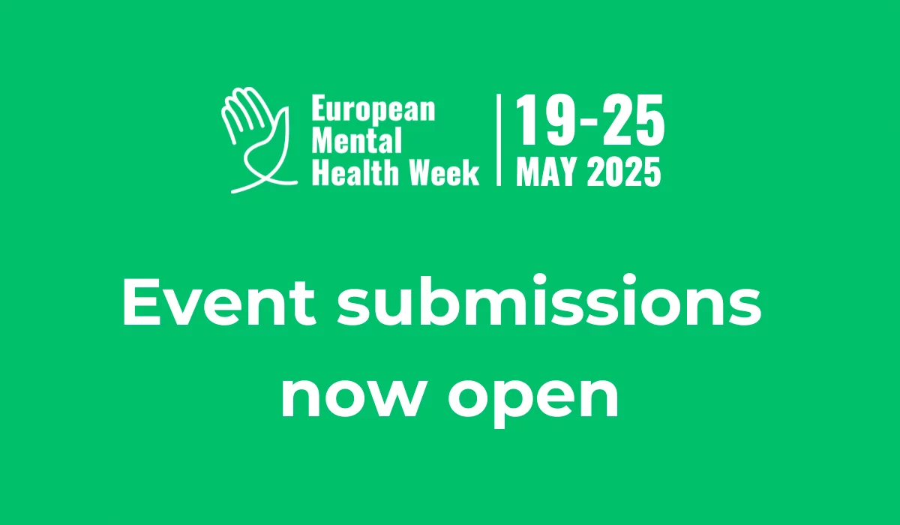
Mental Health Europe
Bis 9. Mai 2025
Submit your event for European Mental Health Week 2025

Slide 13
“The voice of parents in Europe” www.europarents.eu
Danke für eure Aufmerksamkeit office@europarents.eu
https://europarents.eu

